Slide 1
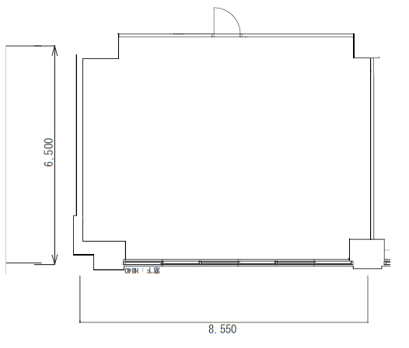
50名会議室（島型）

